Slide 1
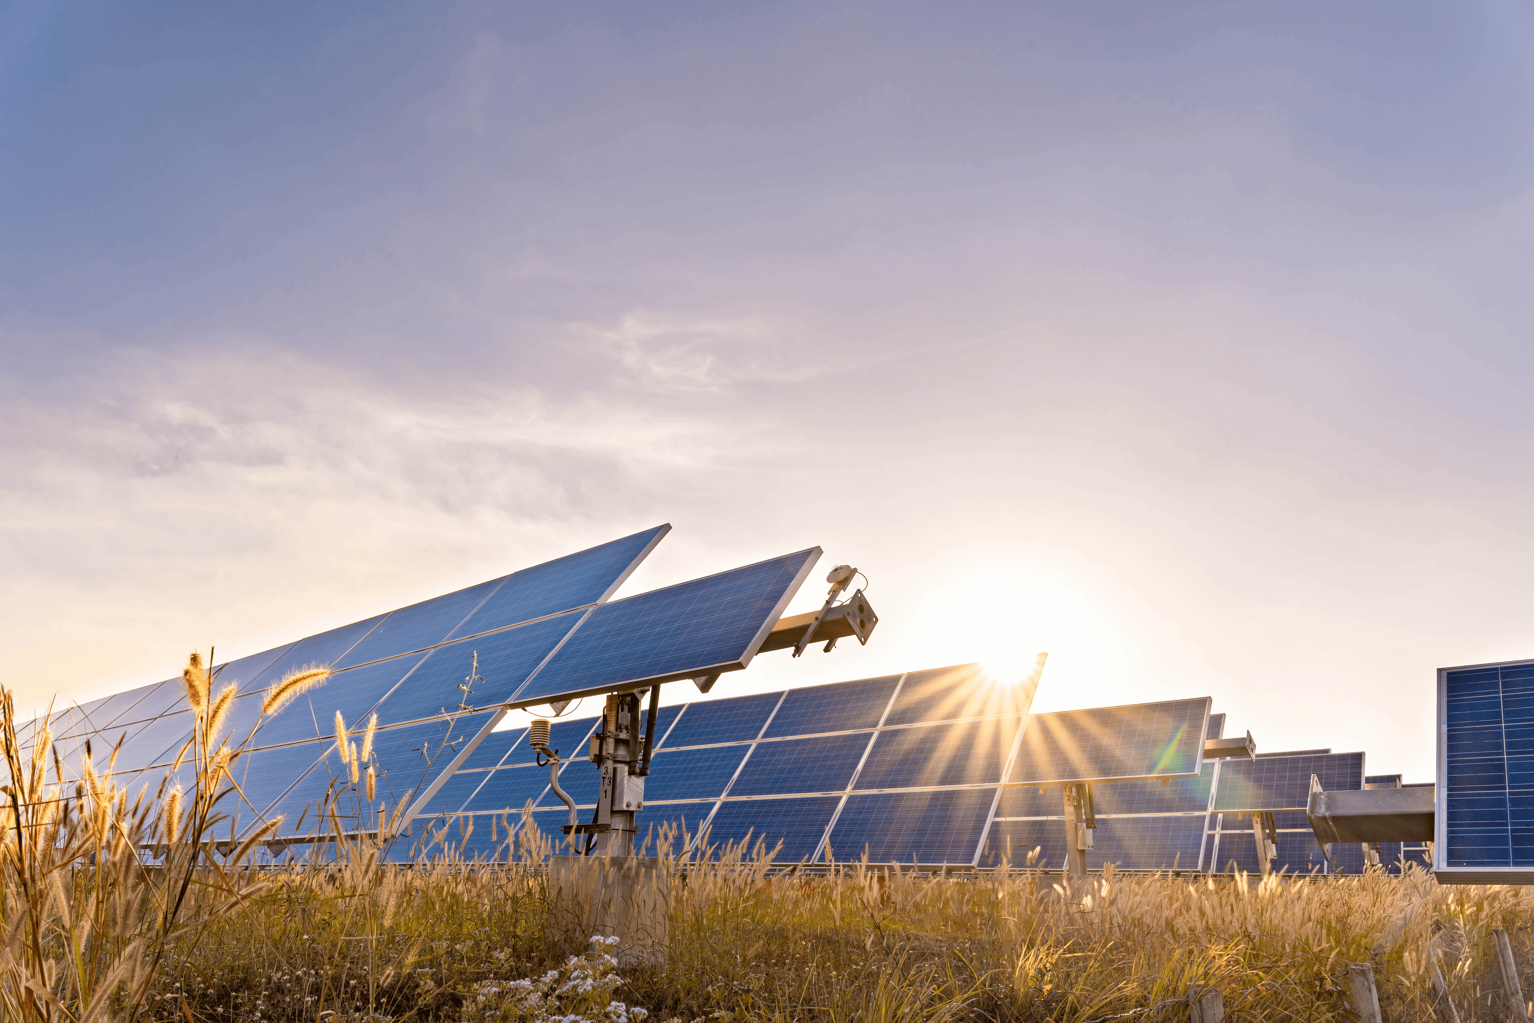
伏
光
发
电
项目简介
INTRODUCTION TO PHOTOVOLTAIC POWER GENERATION PROJECTS

Slide 2
目
1
2
3
4
录
光伏发电原理
光伏发电特点
发电转化率
发展过程
5
6
7
8
9
光伏发电科技
系统分类
结构特点
发电成本
应用领域

Slide 3
01
光伏发电原理
PRINCIPLE OF PHOTOVOLTAIC POWER GENERATION

Slide 4

光伏发电-简介
https://www.ypppt.com/
什么是光伏发电
主要组成
装置的设计
太阳能电池经过串联后进行封装保护形成大面积的太阳电池组件，再配合上功率控制器等部件就形成了光伏发电装置。
主要由太阳电池板（组件）、控制器和逆变器三大部分组成，主要部件由电子元器件构成。
它是利用半导体界面的光生伏特效应而将光能直接转变为电能的一种技术。

Slide 5
光伏发电-原理
光伏发电的主要原理是半导体的光电效应。
光子照射到金属上时，它的能量可以被金属中某个电子全部吸收，电子吸收的能量足够大，能克服金属内部引力做功，离开金属表面逃逸出来，成为光电子。
硅原子有4个外层电子，如果在纯硅中掺入有5个外层电子的原子如磷原子，就成为N型半导体
当太阳光照射到P－N结后，空穴和电子会向不同方向移动。空穴由P极区往N极区移动，电子由N极区向P极区移动，形成电流。
当P型和N型结合在一起时，接触面就会形成电势差，成为太阳能电池。
若在纯硅中掺入有3个外层电子的原子如硼原子，形成P型半导体。

Slide 6
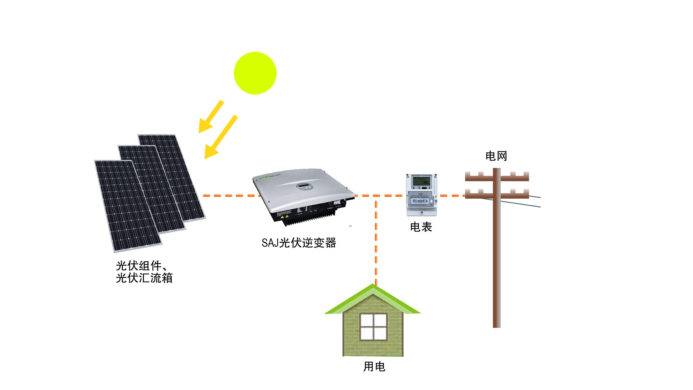
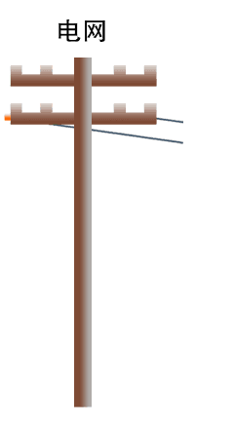
光伏发电-原理

Slide 7
光伏发电-原理
发电后可用蓄电池存储也可输入公共电网。
光电效应就是光照使不均匀半导体或半导体与金属结合的不同部位之间产生电位差的现象。
它首先是由光子(光波)转化为电子、光能量转化为电能量的过程；其次，是形成电压过程。
发电系统成本中
多晶硅经过铸锭、破锭、切片等程序后，制作成待加工的硅片。在硅片上掺杂和扩散微量的硼、磷等，就形成P－N结。
电流转换器、安装费、其他辅助部件以及其他费用
约占 50%
电池组件
占另外50%
01
02
然后采用丝网印刷，将精配好的银浆印在硅片上做成栅线，经过烧结，同时制成背电极，并在有栅线的面涂一层防反射涂层，电池片就至此制成。
03
电池片排列组合成电池组件，就组成了大的电路板。一般在组件四周包铝框，正面覆盖玻璃，反面安装电极。
04
有了电池组件和其他辅助设备，就可以组成发电系统。
05
为了将直流电转化交流电，需要安装电流转换器。

Slide 8
02
光伏发电特点
PHOTOVOLTAIC POWER GENERATION CHARACTERISTICS

Slide 9
光伏发电-特点
与常用的火力发电系统相比，光伏发电的优点主要体现在：
能源质量高
05
安全可靠，无噪声，无污染排放外，绝对干净（无公害）
06
使用者从感情
上容易接受
02
无需消耗燃料和架设输电线路即可就地发电供电
建设周期短，获取能源花费的时间短
01
03
无枯竭危险
不受资源分布地域的限制，可利用建筑屋面的优势
04
07
优点

Slide 10
光伏发电-特点
太阳能电池板的生产却具有高污染、高能耗的特点
缺点
照射的能量分布密度小，即要占用巨大面积
在现有的条件下，生产国内自己使用的电池板还说的过去，不过大量出口等于污染中国，造福世界了。
获得的能源同四季、昼夜及阴晴等气象条件有关
光伏板制造过程中不环保
目前相对于火力发电，发电机会成本高

Slide 11
03
发电转化率
CONVERSION RATE OF POWER GENERATION

Slide 12
光伏发电-转化率
单晶硅
多晶硅
砷化镓
薄膜
效率衰减
大规模生产转化率：
19.8~21%
大多在17.5%
大规模生产转化率：
18~18.5%
大多在16%
砷化镓太阳能电池组的转化率比较高
约23%
薄膜光伏电池具有轻薄、质轻、柔性好等优势
晶硅光伏组件安装后
暴晒50~100天
效率衰减约2—3%
目前来看再提高效率超过30%以上的技术突破可能性较小
和单晶硅一样，因材料物理性能限制，要达到30%以上的转化率的可能性较小
但是价格昂贵，多用于航空航天等重要地方。基本没有规模化产业化的实用价值
应用范围非常广泛，尤其适合用在光伏建筑一体化之中
此后衰减幅度大幅减缓稳定在
每年衰减0.5~0.8%
20年衰减约20%

Slide 13
04
发展过程
DEVELOPMENT PROCESS

Slide 14
光伏发电-发展过程
1954年
美国科学家恰宾和皮尔松在美国贝尔实验室首次制成了实用的单晶硅太阳电池，诞生了将太阳光能转换为电能的实用光伏发电技术。
早在1839年
法国科学家贝克雷尔就发现，光照能使半导体材料的不同部位之间产生电位差。这种现象后来被称为“光生伏特效应”，简称“光伏效应”。
20世纪80年代后
太阳能电池的种类不断增多、应用范围日益广阔、市场规模也逐步扩大。丰富的太阳辐射能是重要的能源，是取之不尽、用之不竭的、无污染、廉价、人类能够自由利用的能源。
20世纪70年代后
随着现代工业的发展，全球能源危机和大气污染问题日益突出，可再生能源能够改变人类的能源结构，维持长远的可持续发展。
早期历史

Slide 15
光伏发电-发展过程
早期历史
20世纪90年代后，光伏发电快速发展，到2006年，世界上已经建成了10多座兆瓦级光伏发电系统，6个兆瓦级的联网光伏电站。
美国
日本
德国
美国是最早制定光伏发电的发展规划的国家。1997年又提出“百万屋顶”计划。
日本1992年启动了新阳光计划，到2003年日本光伏组件生产占世界的50%，世界前10大厂商有4家在日本。
德国新可再生能源法规定了光伏发电上网电价，大大推动了光伏市场和产业发展，使德国成为继日本之后世界光伏发电发展最快的国家。
20世纪90年代后期，发展更加迅速。
世界光伏组件在1990年—2005年年平均增长率约15%。
1999年光伏组件生产达到200兆瓦。商品化电池效率从10%～13%提高到13%～15%，生产规模从1～5兆瓦/年发展到5～25兆瓦/年，并正在向50兆瓦甚至100兆瓦扩大。光伏组件的生产成本降到3美元/瓦以下。
Notes:
https://www.ypppt.com/

Slide 16
光伏发电-发展过程
2015年
国家能源局数据显示，光伏电池及组件出口量达到2500万千瓦以上，出口额达到144亿美元。
自2013年起
光伏发电连续3年新增装机容量超过1000万千瓦；截至2015年底，光伏发电累计装机容量达到约4300万千瓦，超过德国成为全球第一。
2015年11月
安徽省来安县全面启动乡村光伏发电项目，11个美好乡村“空壳村”装机容量为60KW以上的光伏电站进入招标程序。
2015年1-6月
全国新增光伏发电装机容量773万千瓦，截至2015年6月底，全国光伏发电装机容量达到3578万千瓦。
现状与趋势

Slide 17
光伏发电-发展过程
2011年
2011年的光伏发电安装量比2010年增长了约5倍，电池产量达到20GW，约占全球的65%，中国是全球光伏发电安装量增长最快的国家。
2011年
全球光伏新增装机容量约为27.5GW，较上年的18.1GW相比，涨幅高达52%，全球累计安装量超过67GW。
2015年9月7日
江苏省首个供电所光伏发电项目在南京市浦口区正式并网运行，农村居民也用上了“绿色电”。接下来光伏发电项目将在农村变电所推广。
2015年上半年
现状与趋势
全国累计光伏发电量190亿千瓦时。

Slide 18
05
系统分类
SYSTEM CLASSIFICATION

Slide 19
光伏发电-系统分类
独立
光伏发电
并网
光伏发电
分布式
光伏发电
独立光伏发电也叫离网光伏发电。主要由太阳能电池组件、控制器、蓄电池组成，若要为交流负载供电，还需要配置交流逆变器。
并网光伏发电就是太阳能组件产生的直流电经过并网逆变器转换成符合市电电网要求的交流电之后直接接入公共电网。可以分为带蓄电池的和不带蓄电池的并网发电系统。
分布式光伏发电系统，又称分散式发电或分布式供能，是指在用户现场或靠近用电现场配置较小的光伏发电供电系统，以满足特定用户的需求。

Slide 20
06
结构特点
STRUCTURAL FEATURES

Slide 21
光伏发电-结构组成
太阳能电池一般为硅电池，分为单晶硅太阳能电池，多晶硅太阳能电池和非晶硅太阳能电池三种
电池方阵
是能自动防止蓄电池过充电和过放电的设备
控制器
跟踪系统
让太阳能电池板能够时刻正对太阳，发电效率达到最佳状态
作用是贮存太阳能电池方阵受光照时发出的电能并可随时向负载供电
蓄电池组
逆变器
将直流电转换成交流电的设备

Slide 22
07
发电成本
COST OF POWER GENERATION

Slide 23
光伏发电-发电成本
投资成本降至
8 元/瓦以下
过去5 年，光伏发电的成本已下降了三分之一
在南美等国光伏发电已经与零售电价持平，甚至是低于零售电价，未来光伏发电的成本还将进一步凸显。
度电成本降至
0.6-0.9 元/千瓦时
火力发电会带来极高的环境治理成本，从这个角度而言煤炭发电成本将高于光伏发电。

Slide 24
08
应用领域
APPLICATION AREAS

Slide 25
光伏发电-应用领域
06
家庭灯具电源
05
光伏电站
07
太阳能建筑
02
交通领域如航标灯交通/铁路信号灯
01
03
用户太阳能电源
通讯/通信领域
04
08
应用领域
石油、海洋、气象领域
其他领域

Slide 26
09
光伏发电科技
PHOTOVOLTAIC POWER GENERATION TECHNOLOGY

Slide 27
神奇的公路！
那
么
12月28日，由我国完全自主知识产权研发与铺设的全球首段光伏高速公路在山东济南亮相。
目前，半透明的路面已铺设完毕，一些车辆已经开始在路面上进行测试。
这段公路到底有多神奇？
交通产业跟新能源产业组合在一起，
又会擦出什么样的火花？

Slide 28

路面可将太阳能转化成电能
在保证轮胎不打滑的同时，还拥有较高的透光率，可以让阳光穿透它，使下面的太阳能电池把光能转换成电能，实时输送上电网，就好像一个巨大的“充电宝”。
路面上是一层类似毛玻璃的半透明新型材料，摩擦系数高于传统沥青路面。
在冬季，这段路面还可以将光能转化为热能，消融冰冻积雪，确保行车安全。

Slide 29
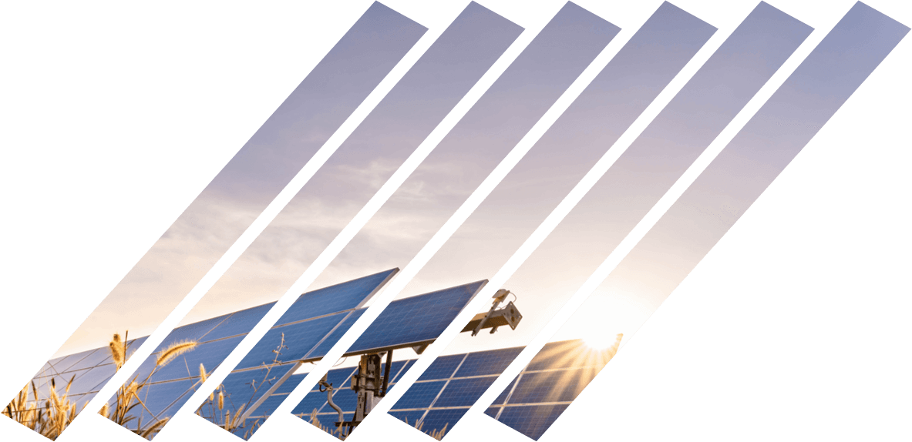
行业PPT模板http://www.1ppt.com/hangye/
可及时了解路段、车辆等信息
目前，路面下还预留了电磁感应线圈。
未来，随着电动汽车无线技术的配套，可实现电动汽车在此路段行驶过程中，边跑边充电，再也不用担心电池不够用了。

Slide 30
路面就是“充电宝” 汽车边跑边充电
这段光伏路面不只是将太阳能转化电能上网这么简单，预留的信息化端口未来还可接入各种信息采集设备，车辆信息、拥堵状况等信息将汇聚成交通大数据，成为智慧城市的一部分。
THE END

Slide 31
更多精品PPT资源尽在—优品PPT！
www.ypppt.com
PPT模板下载：www.ypppt.com/moban/ 节日PPT模板：www.ypppt.com/jieri/
PPT背景图片：www.ypppt.com/beijing/ PPT图表下载：www.ypppt.com/tubiao/
PPT素材下载： www.ypppt.com/sucai/ PPT教程下载：www.ypppt.com/jiaocheng/
字体下载：www.ypppt.com/ziti/ 绘本故事PPT：www.ypppt.com/gushi/
PPT课件：www.ypppt.com/kejian/
Notes:
模板来自于 优品PPT https://www.ypppt.com/

